Slide 1
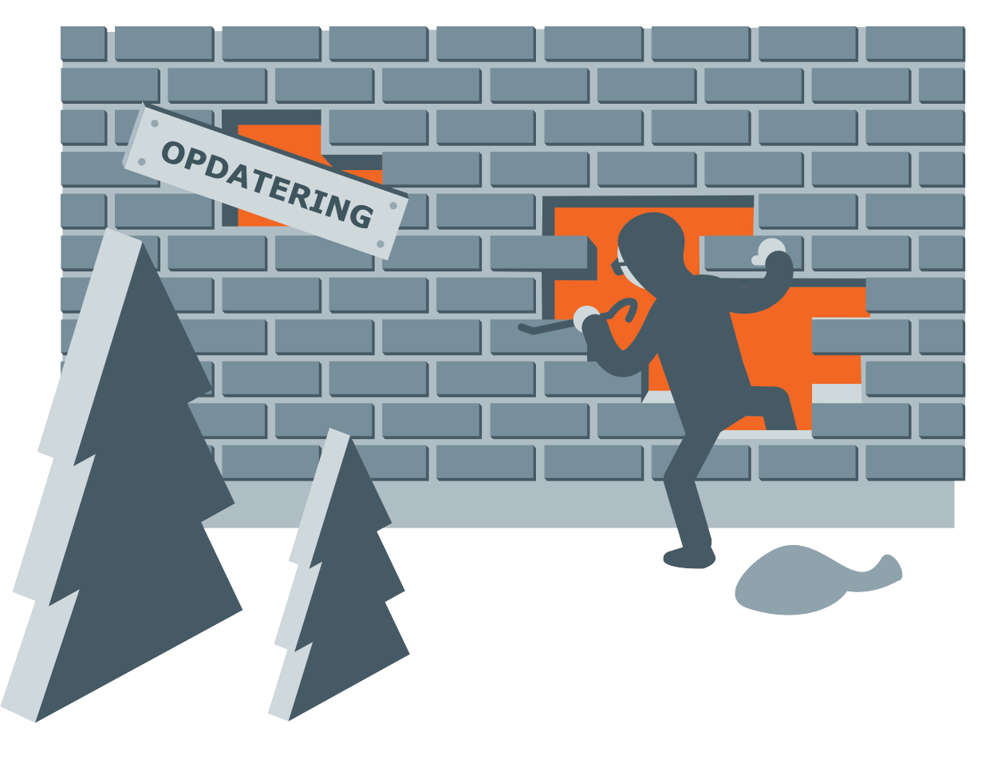
Opdatér dine programmer
Dine programmer skal opdateres. Ellers er de lige så lette for hackerne at bryde ind i som et faldefærdigt hus.
Notes:
Der kommer konstant nye opdateringer til programmerne på din computer og til apps på din telefon.
Det skyldes ikke kun, at udbyderne vil forbedre brugeroplevelsen. Den vigtigste grund til opdateringer er faktisk at sikre dig bedre mod hackerne og lukke de sikkerhedshuller, der måtte være.
At lade være med at opdatere sine programmer og sit styresystem svarer til ikke at vedligeholde muren i sit hus.

Slide 2
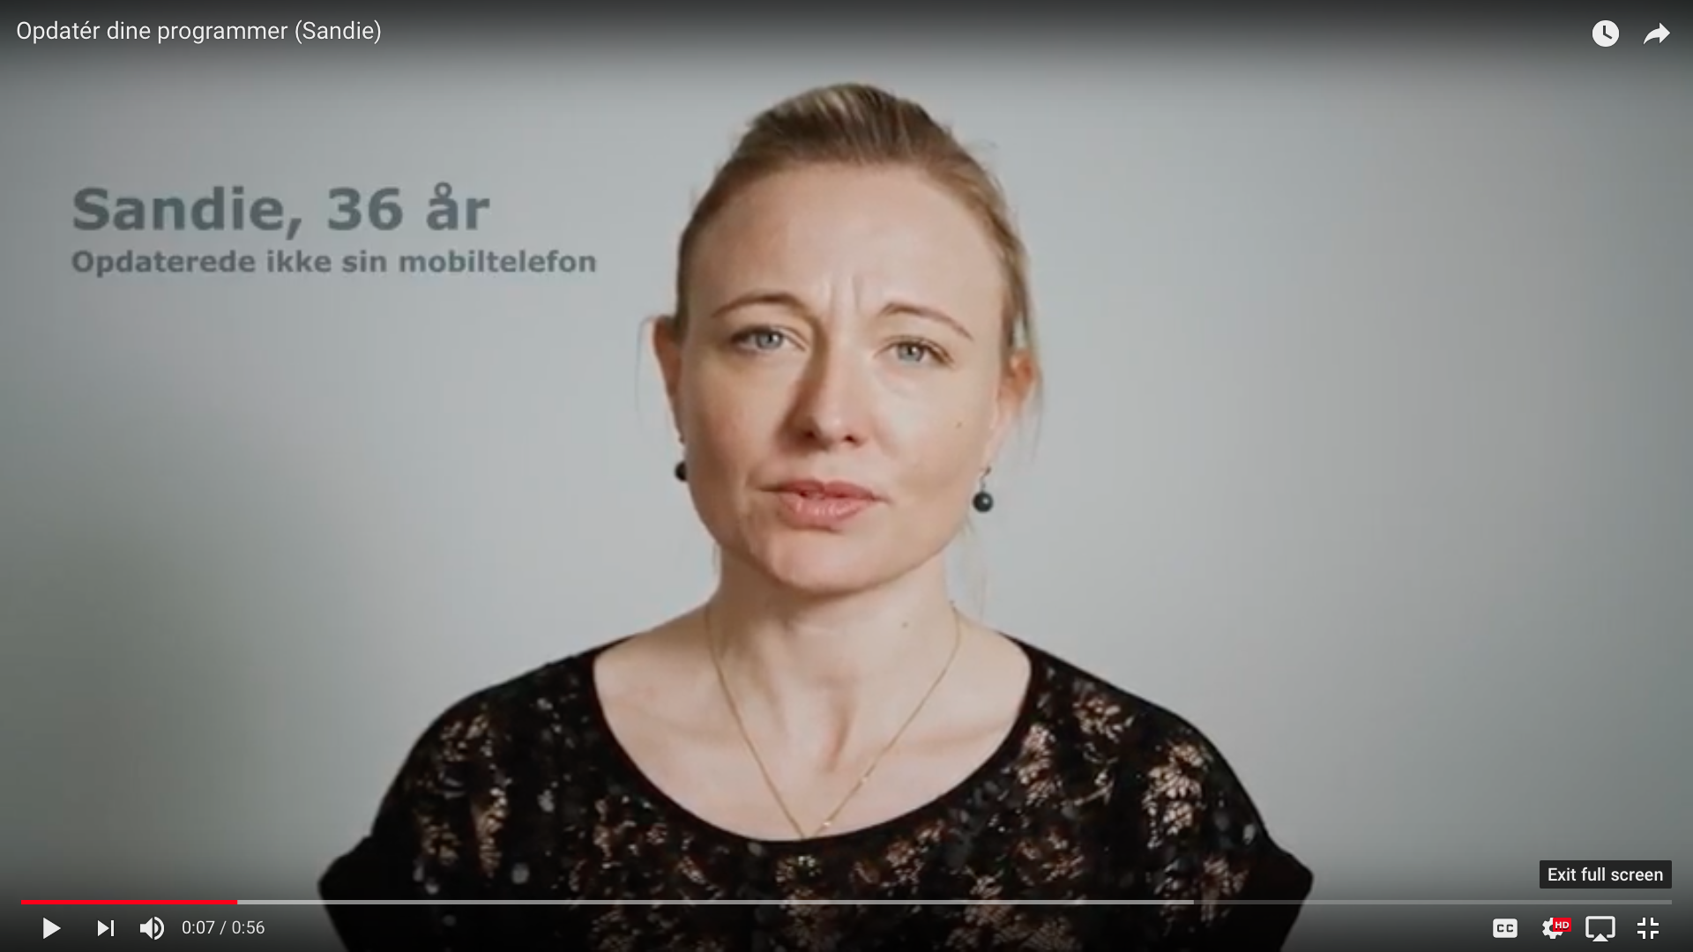
Link til video:
https://www.youtube.com/watch?v=jNRRRk_Uj7M
Notes:
(Videoen tager 0:56)

Slide 3



Det er det værd!
Det kan nogle gange gøre dine devices langsommere…
Notes:
Det, som de fleste frygter ved at opdatere deres mobil, computer eller iPad er, at den bliver langsommere.
Det er desværre ikke helt forkert. Nye opdateringer kan gøre din digitale redskaber langsommere.

Slide 4

Det er det værd!
Det kan nogle gange gøre dine devices langsommere…
Der følger altid en masse vilkår med…
Notes:
Det betyder som regel også, at du skal forholde dig til nogle meget lange og nye vilkår for brug af programmet.
Men taler vi om styresystemer, er der desværre ikke så mange alternativer end at godkende.

Slide 5

Det er det værd!
Det kan nogle gange gøre dine devices langsommere…
Der følger altid en masse vilkår med…
MEN det beskytter dine devices fra alvorlige hackerangreb
Notes:
Til gengæld er du langt bedre beskyttet mod hackere!

Slide 6


Du kan gøre en forskel
Lad ALTID styresystemer og programmer opdatere automatisk

Slide 7

Tjek: Er dit styresystem opdateret?
Computerøvelse
Notes:
Det vigtigste at holde opdateret er dine styresystemer. Dvs. Windows eller iOSX og nogle gange Linux for jeres computere, og Android eller iOS for jeres telefoner og tablets.
I denne øvelse skal vi tjekke, om jeres styresystem automatisk bliver opdateret – og hvilken version af det, I har på jeres computer.
Er der nogen, der allerede ved, hvilken version af Windows eller iOSx de har? Hvilken?
Hvis der er nogen, der har Windows XP eller Vista, så er det faktisk så forældet, at der ikke længere bliver lukket sikkerhedshuller i det af Microsoft! Det er derfor en rigtig god idé enten at opdatere eller købe en ny computer.
[Er der nogen, der har en mac med? Hvis ikke kan slides om iOSX hoppes over]

Slide 8
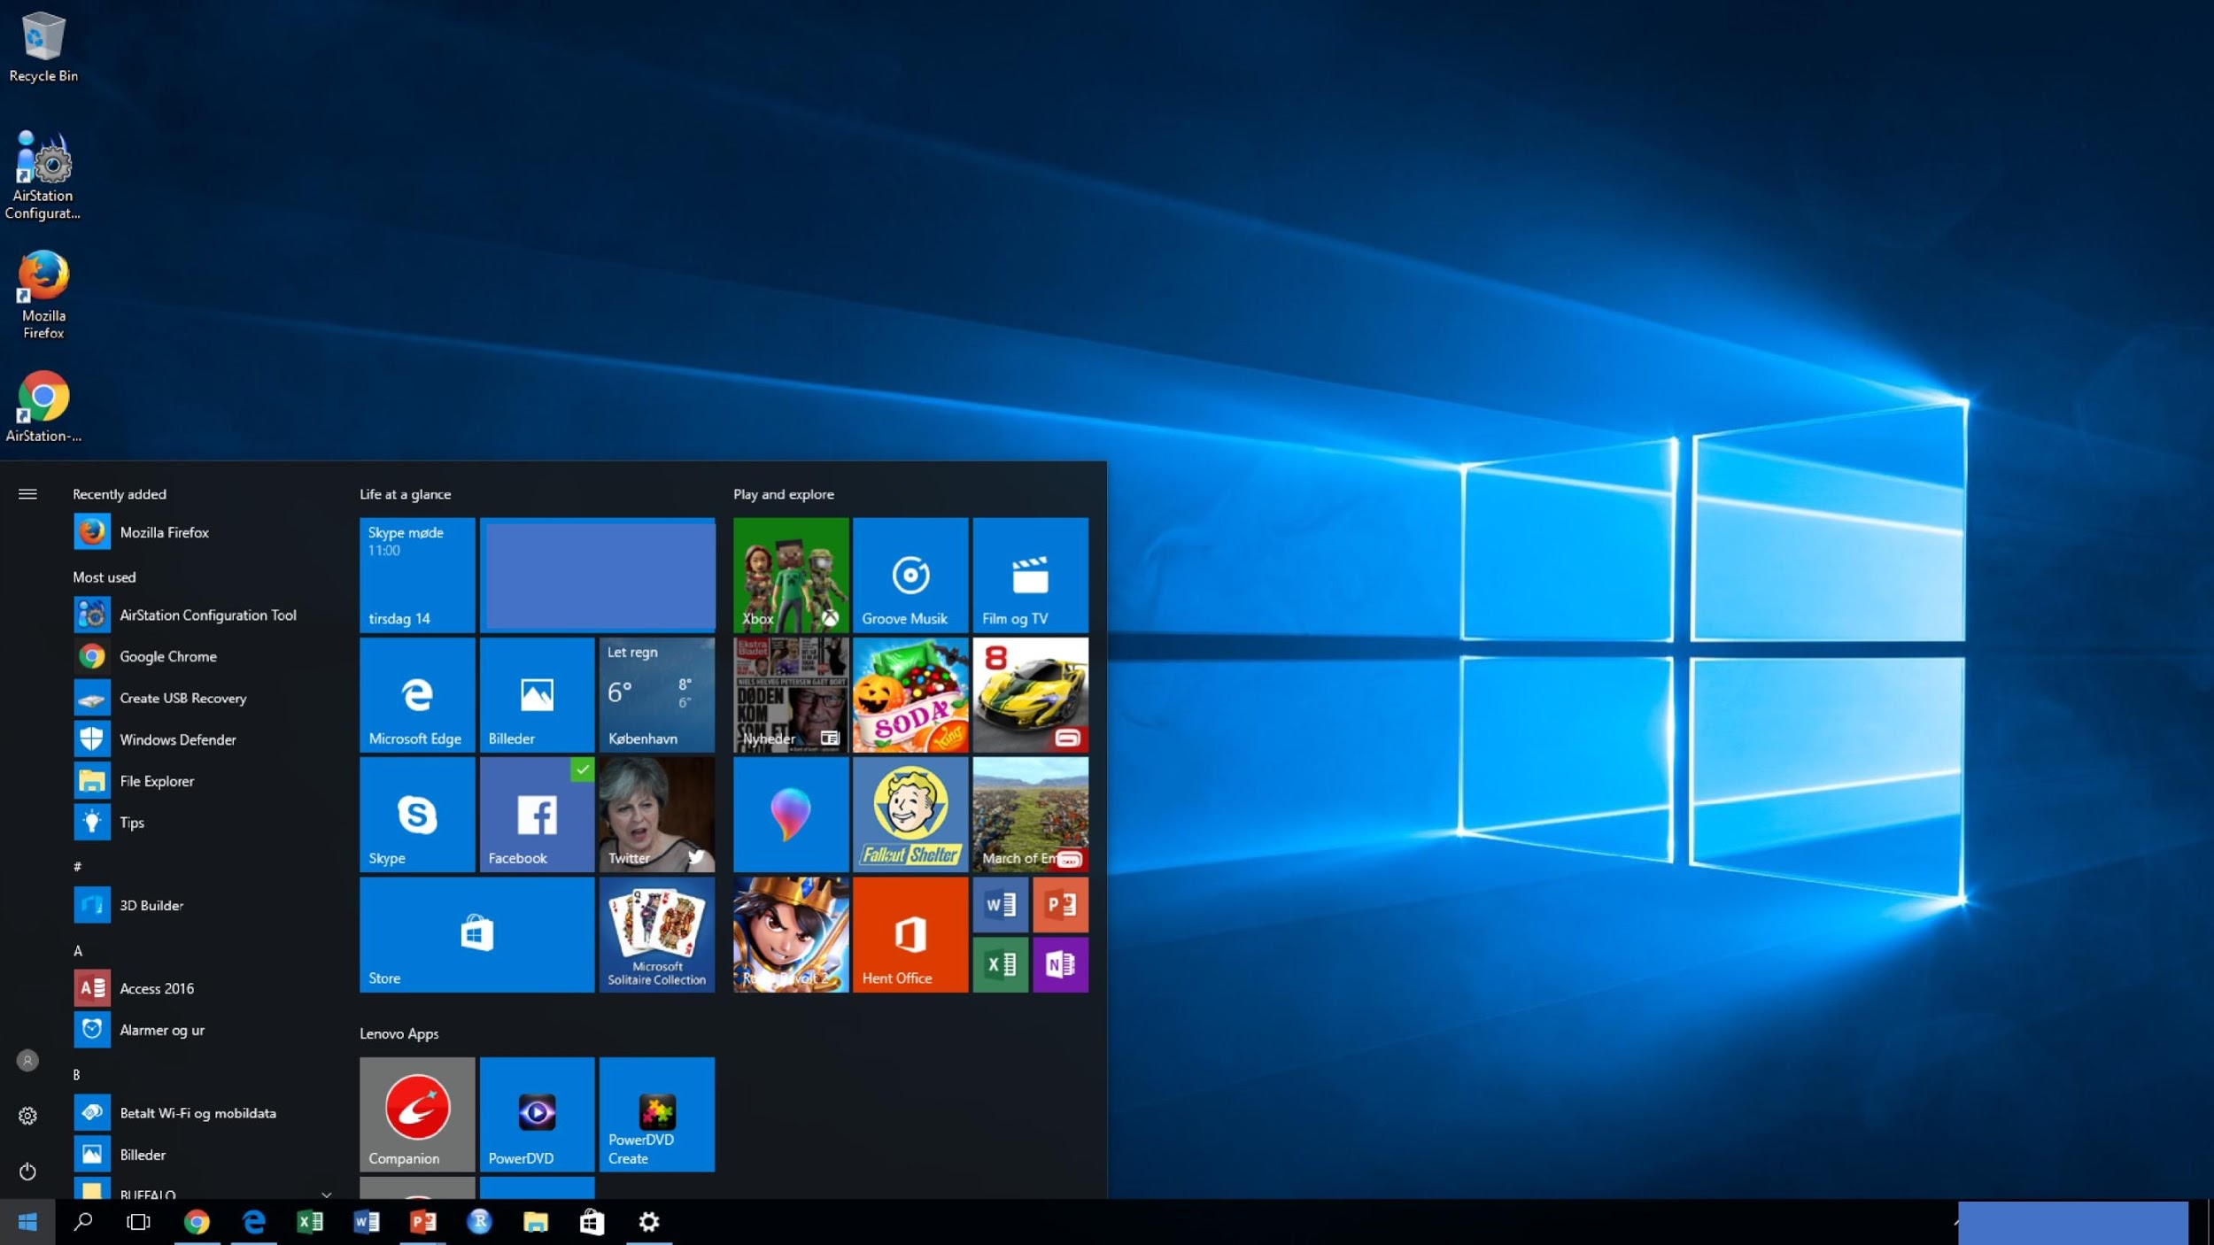

Slide 9
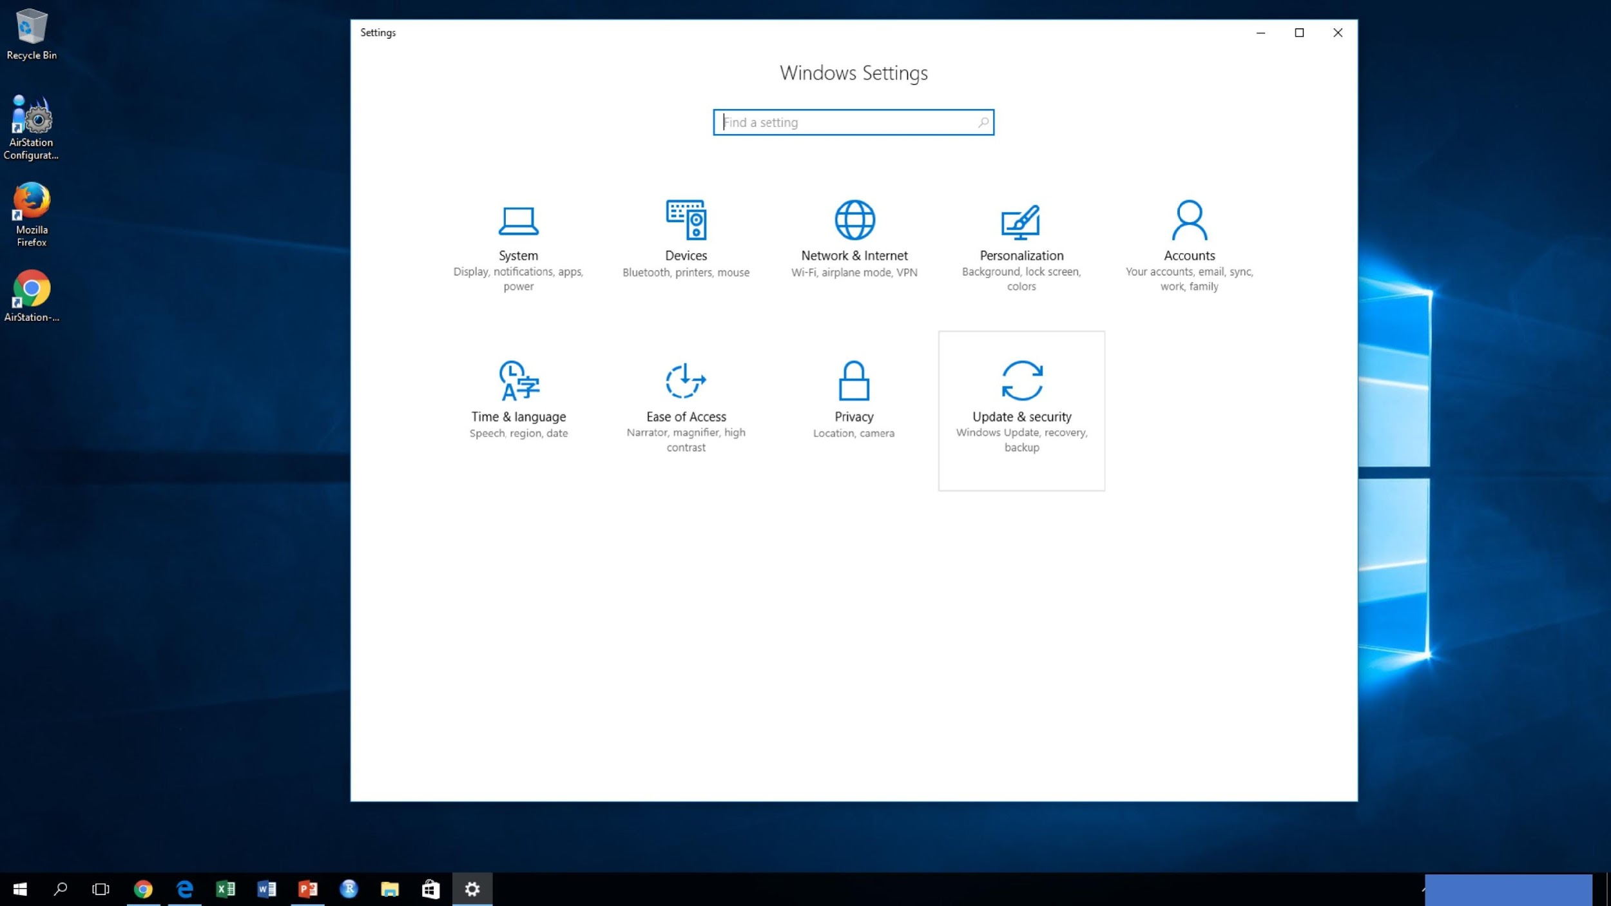

Slide 10
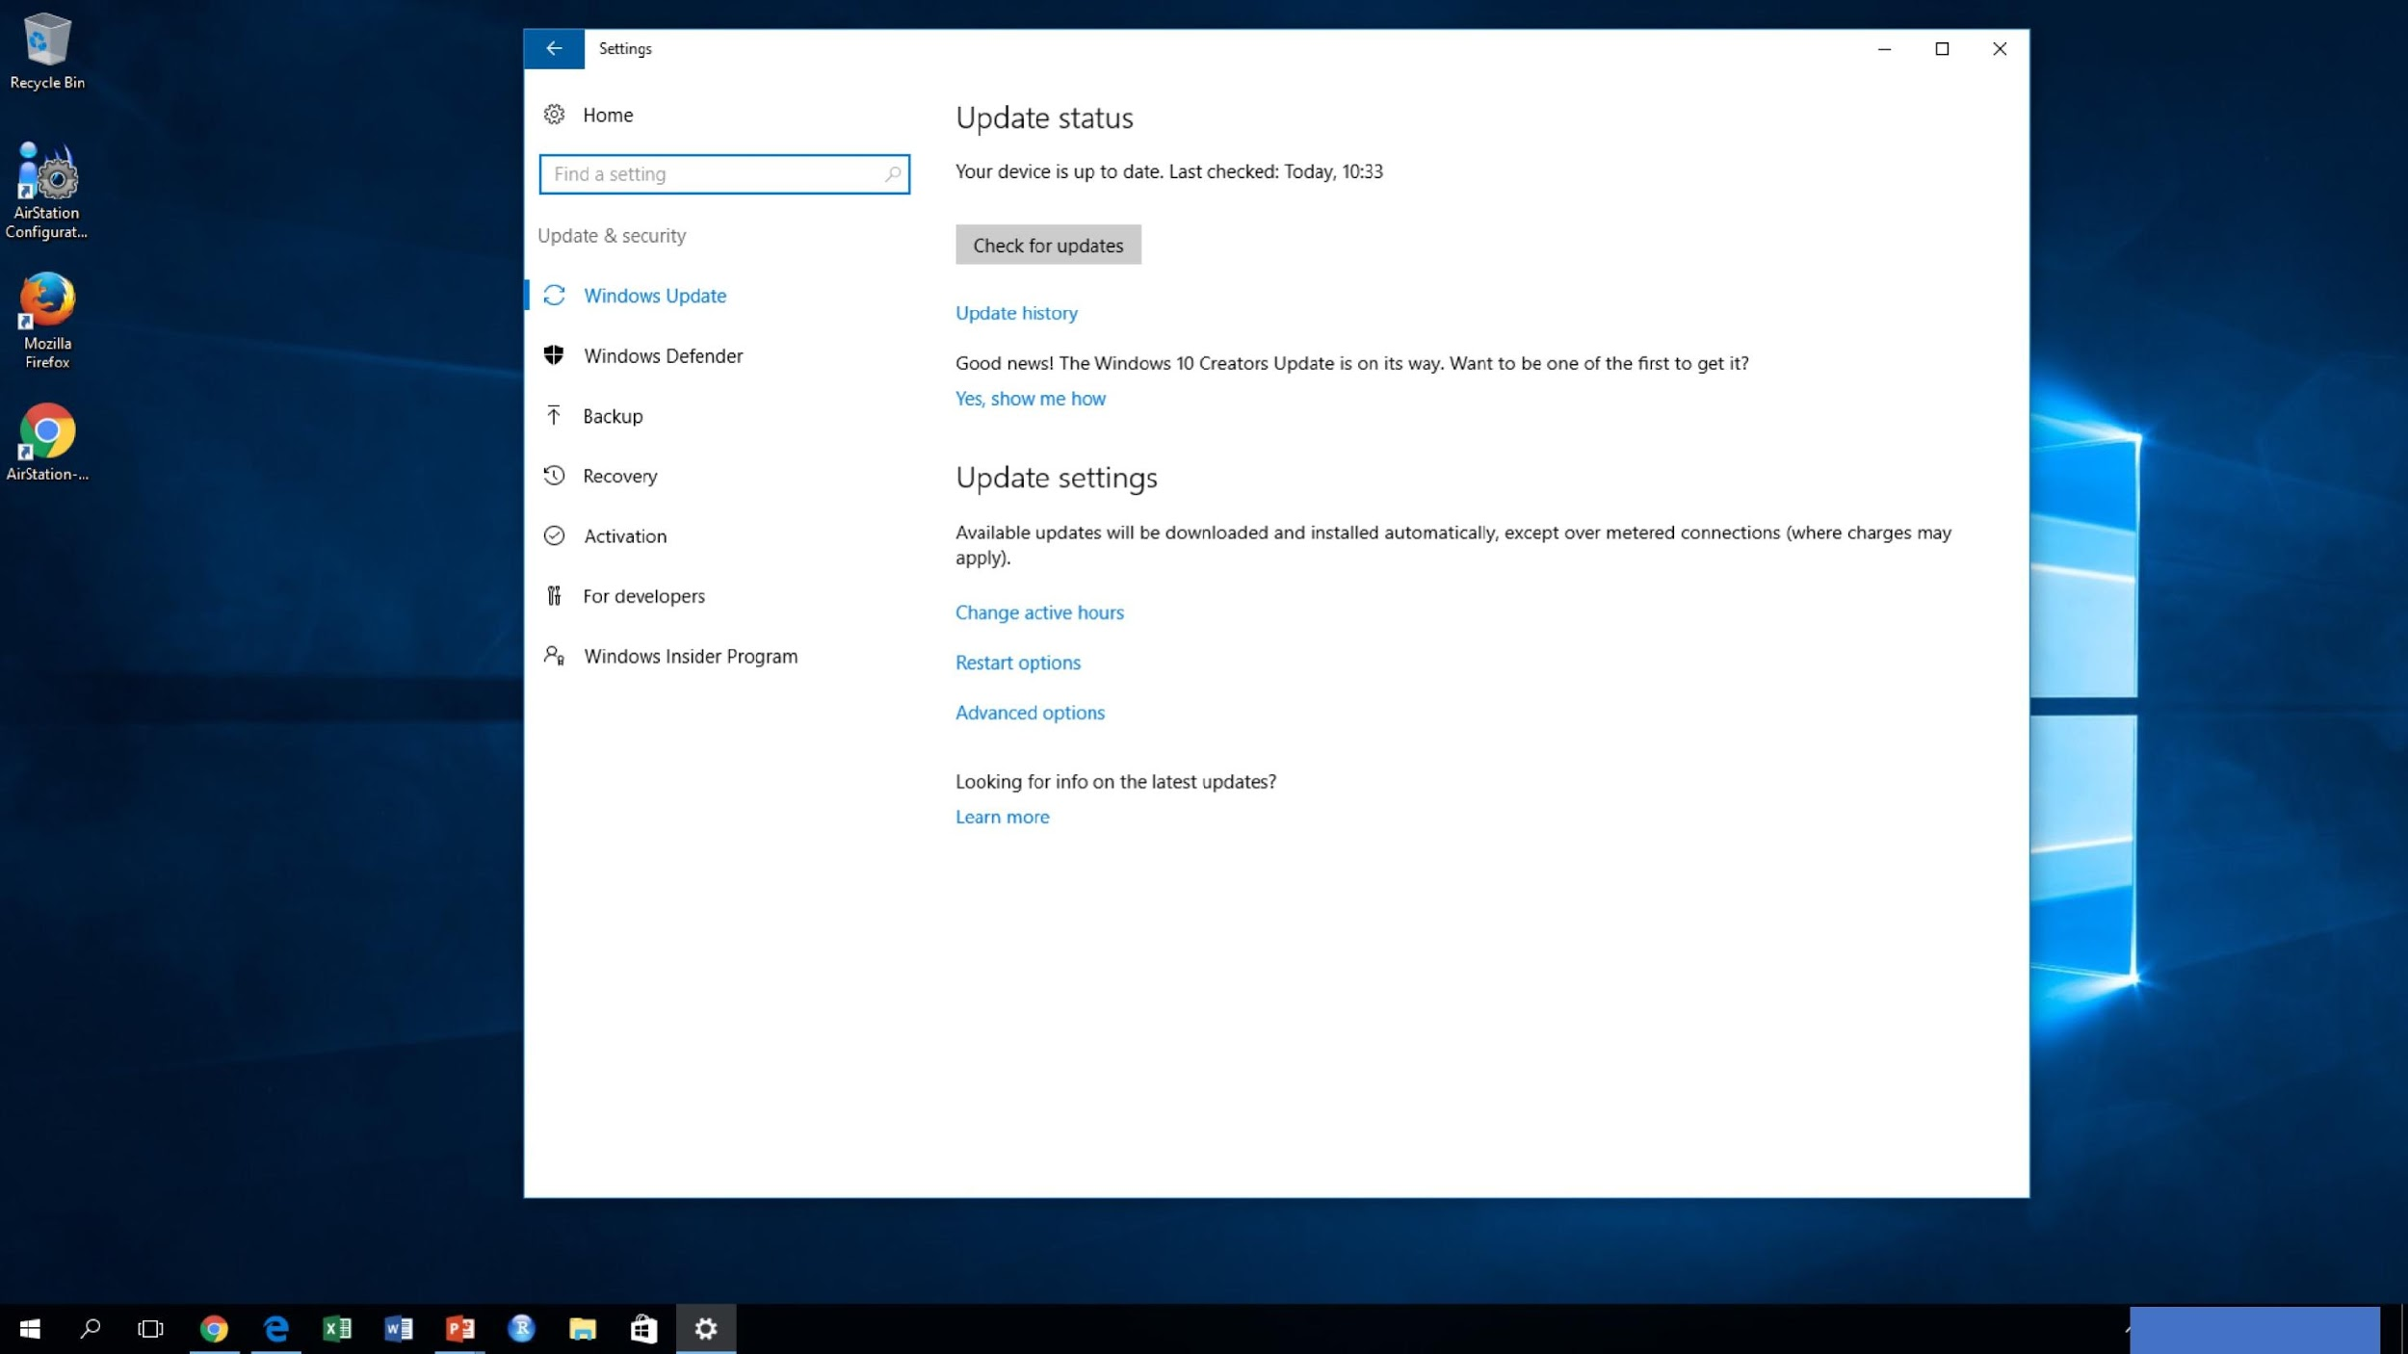
Notes:
Når du kommer hertil, kan du se 1) om din maskine er up to date 2) hvornår din maskine sidst tjekkede efter en ny opdatering.
Er der nogen af jer, der ikke har den nyeste version?
Er der nogen af jer, der ikke har den nyeste version, som har mulighed for at opdatere? Det jo så gøres, når I kommer hjem.

Slide 11
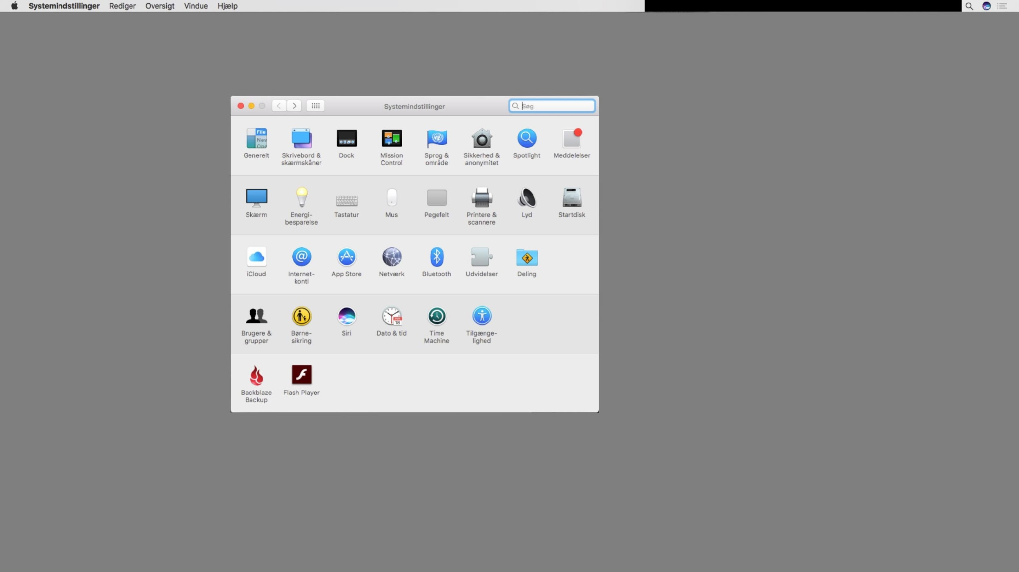

Slide 12
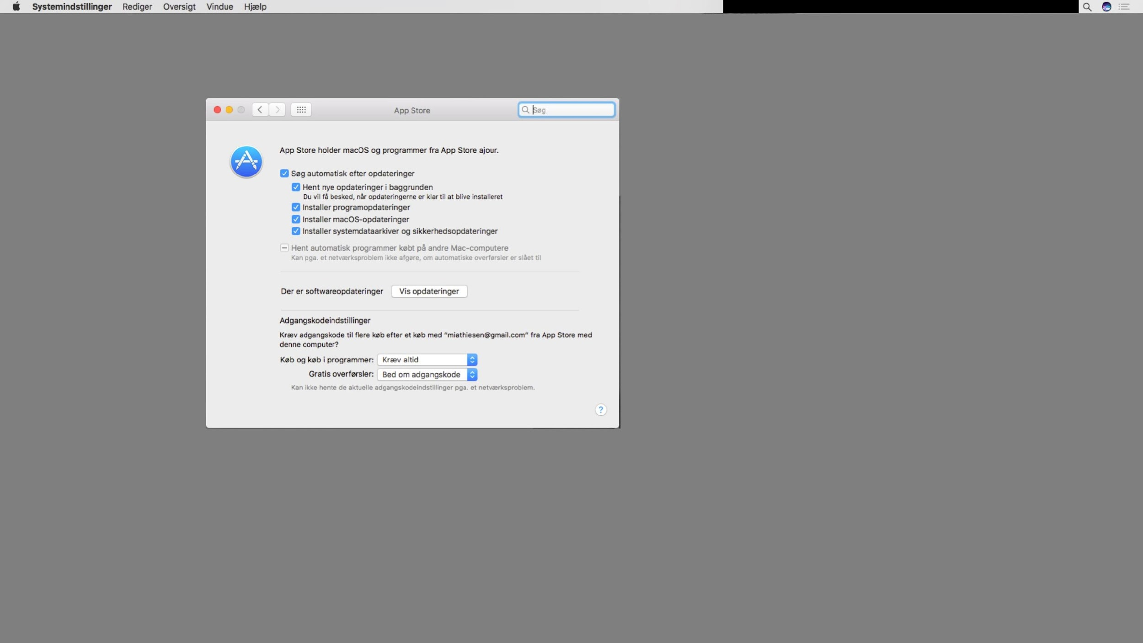

Slide 13
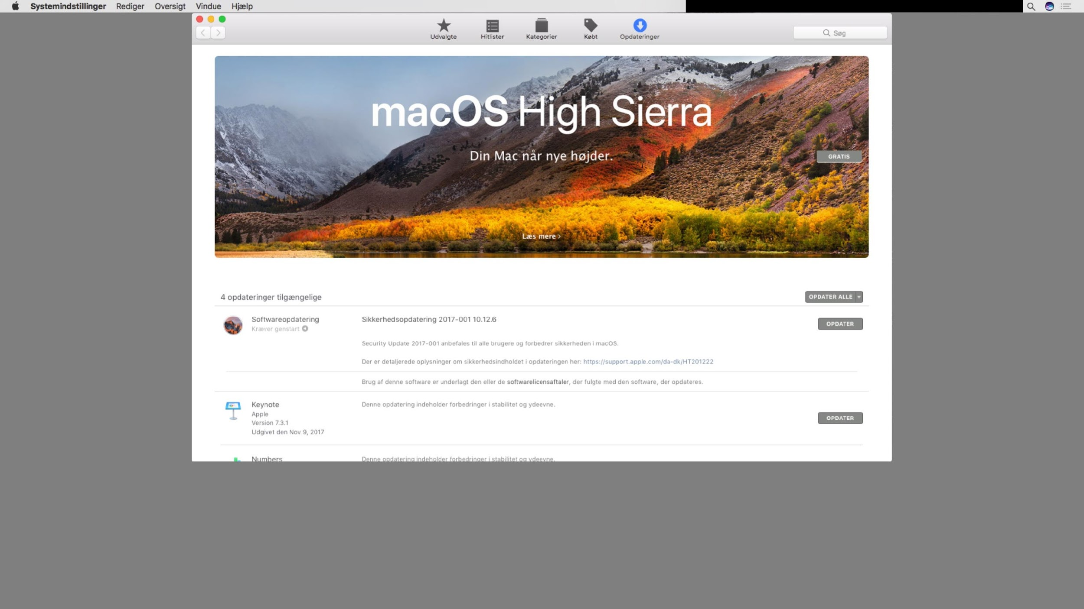
Notes:
Hov! Her kan I se en, der ikke har fået opdateret til nyeste version endnu

Slide 14

Tjek: Er dit mobile styresystem opdateret?
Mobiløvelse
Notes:
(Øvelsen tager ca. 10 min)

Slide 15
iPhone
Android
Indstillinger
Generelt
Softwareopdatering
Indstillinger
System
Systemopdateringer
Notes:
Der er stor forskel på de forskellige styresystemer, så derfor er guiden mere overordnet

